Slide 1
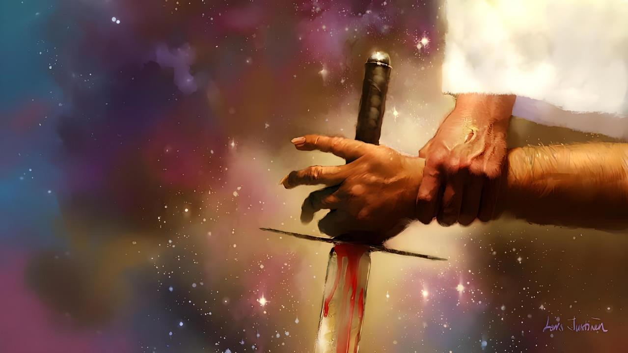
ANG TUNGGALIAN SA LIKOD NG LAHAT NG TUNGGALIAN
Aralin 4 para sa ika-25 ng Oktubre, 2025

Slide 2
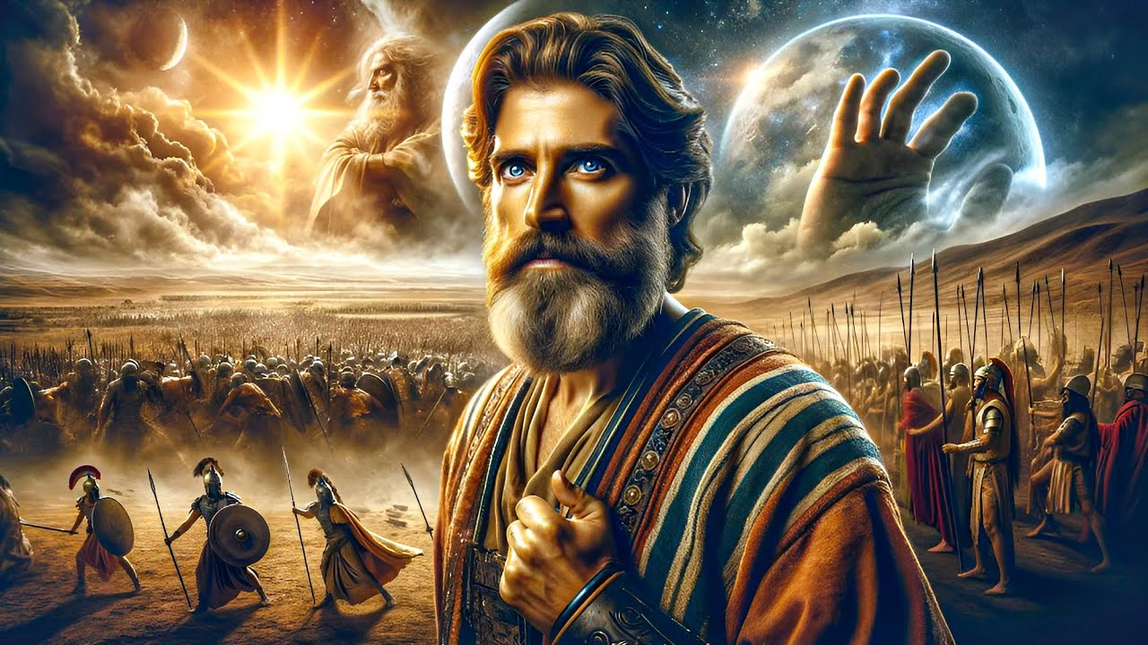
“At hindi nagkaroon ng araw na gaya niyaon bago nangyari yaon o pagkatapos niyaon, na ang Panginoon ay nakinig sa tinig ng tao: sapagkat ipinakipaglaban ng Panginoon ang Israel.” Josue 10:14

Slide 3

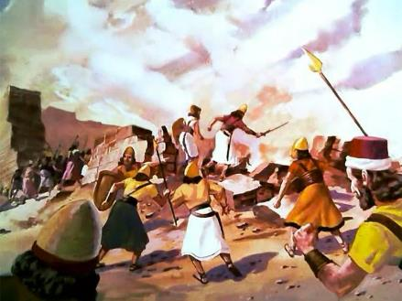
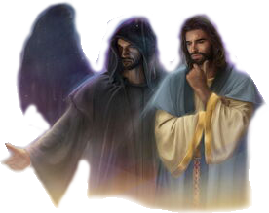
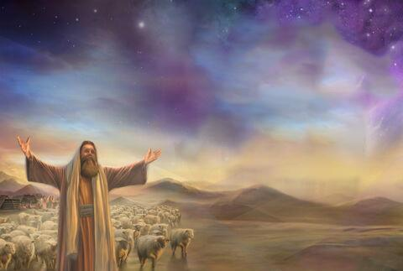
Ang pagsakop sa Canaan ay isang digmaan ng pag-ubos na inutos ng Dios. Ngunit kung ang Dios ay pag-ibig, bakit Nya iuutos ang ganung pagpuksa?
Upang makita ang mga dahilan para dito, kailangan natin tumingin ng mas malapit.
Kailangan nating palawakin ang ating paningin sa unahan pa ng nakikita, hanggang mapansin natin ang tunggalian sa likod ng lahat ng tunggalian (kasama na dito ang pagsakop sa Canaan): ang dakilang tunggalian sa pagitan ni Kristo at ni Satanas, sa pagitan ng mabuti at masama.
Mga partido sa tunggalian:
Ang Prinsipe ng hukbo ng Dios.
Ang prinsipe ng hukbo ng masama.
Ang pinakamakapangyarihang mandirigma.
Mga diskarte ng tunggalian:
Ang Dios ay lumalaban para sa atin.
Tayo ay nakikipaglaban para sa Dios.

Slide 4

MGA PARTIDO SA TUNGGALIAN

Slide 5


ANG PRINSIPE NG HUKBO NG DIOS
“At kaniyang sinabi, Hindi; kundi ako'y naparito ng parang prinsipe ng hukbo ng Panginoon. At si Josue ay nagpatirapa sa lupa at sumamba, at nagsabi sa kaniya, Anong sabi ng aking panginoon sa kaniyang lingkod?” (Josue 5:14)
Habang nananalangin si Josue malapit sa Jerico upang humingi ng direksyon sa pagsakop sa syudad, isang mandirigma na nakalabas ang espada ang tumayo sa harap nya (Josue 5:13).
Nang tanungin ni Josue, itinanggi ng taong ito na siya ay galing sa anumang hukbo dito sa mundo. Siya ang kumander ng hukbo ng Dios (Josue 5:14).
Sa pag-utos na sambahin, ipinakita niya na siya ay Dios mismo, sa katauhan ni Jesus—na kilalang Miguel sa aklat ng Daniel (Josue 5:15; Daniel 12:1).
Tinugon ang panalangin. Sa ikapapayapa ni Josue, mismong ang Dios ang nanguna sa operasyon. Bilang kumander ng Israel na hindi nakikita, kailangan ni Josue na summunod lang sa utos ng pinakapunong kumander: Dios.

Slide 6

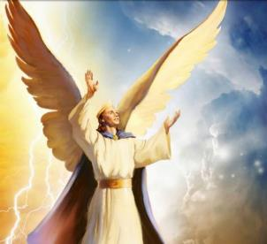
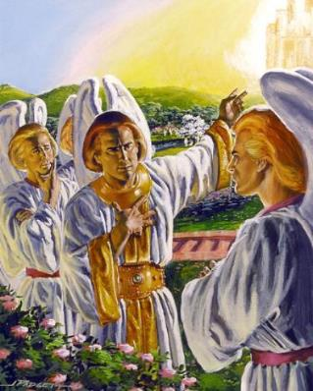
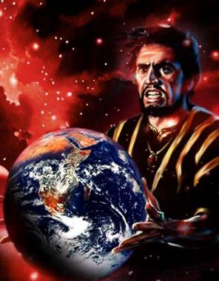
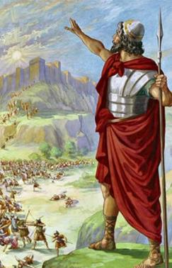
ANG PRINSIPE NG HUKBO NG MASAMA
“Ano't nahulog ka mula sa langit, Oh tala sa umaga, anak ng umaga! paanong ikaw ay lumagpak sa lupa, ikaw na siyang nagpahina sa mga bansa!” (Isaias 14:12)
Masasabi nating inimbento nya ang digmaan. Ipinanganak syang prinsipe; kerubin na pinakamataas ang ranggo; nasa mismong tabi ng Dios; lumalakad sa nagbabagang uling; mahalaga; perpekto… (Ezek. 28:12-15).
Pinagkalooban ng malayang pagpili– gaya ng matatalinong nilalang na ginawa ng Dios– pinili ni Lucifer na magrebelde at agawin ang trono ng Dios (Is. 14:12-14).
Bagaman nabigo ang kanyang rebelyon, napalibutan ng digmaan ang sansinukob mula noon. Sa pagsakop sa Lupa, may iisang layunin si Satanas at kanyang mga anghel: pilipitin ang plano ng Dios na iligtas ang lahi ng tao.
Ang pagsakop sa Canaan ay mahalagang labanan sa digmaang ito.

Slide 7

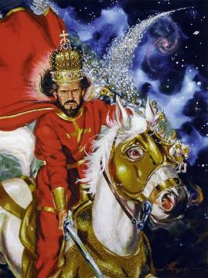
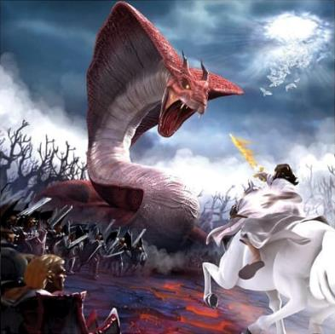
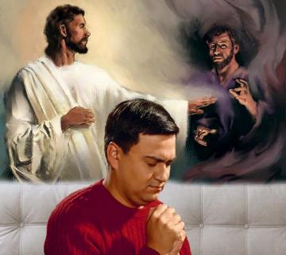
ANG PINAKAMAKAPANGYARIHANG MANDIRIGMA
“Ang Panginoo'y isang mangdidigma: Panginoon ang kaniyang pangalan” (Exodo 15:3)
Ang Dios mismo ay ipinakilala bilang “tao ng digmaan,” ang pinakamakapangyarihang mandirigma sa labanan. (Ex. 15:3; Awit 24:8).
Ngunit hindi nakikipagdigma ang Dios sa tao, Kundi sa espiritwal na kapang-yarihang kinakapitan nila. Kaya, ang salot ay isang pahayag ng pakikidigma sa mga diosdiosan ng Ehipto, iyon ay, mga demonyo (Ex. 12:12; Deut. 32:17).
Hangad ng Dios na mawala ang kasamaan sa Lupa. Kaya, pinalayas Nya sa Canaan lahat na pumanig kay Satanas, at ipinagkaloob ang lupa sa mga taong pumanig sa Kanya.
Ngayon ay nagpapatuloy ang digmaan, ngunit hindi dahil sa teritoryo. Ang labanan ay para sa bawat pamilya, para sa bawat isa. Walang neutral na lugar. Tayo ay maaaring pumanig lang sa Dios o sa kaaway.

Slide 8

MGA DISKARTE NG TUNGGALIAN

Slide 9

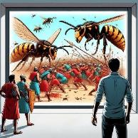
ANG DIOS AY LUMALABAN PARA SA ATIN
“Ipakikipaglaban kayo ng Panginoon, at kayo'y tatahimik” (Exodo 14:14)
Pinalubog Nya ang hukbo ng Ehipto sa Dagat na Pula (Ex. 14:24-28)
Gumamit Sya ng graniso laban sa mga Canaaneo (Josue 10:11)
Winasak nya ang mga namumuhi kay Elias (2 Hari 1:9-10)
Nagpadala Sya ng mga Oso laban sa mga nanuya kay Eliseo (2 Hari 2:23-24)
Nakuha Niya ang kapayapaan sa pagbulag sa hukbo ng Siria (2 Hari 6:14-23)
Ginawa Nyang magpatayan ang mga Amonita at Moabita (2Chr. 20:15-17, 22-24)
Pinatay Nya ang 185,000 na taga Asiria sa isang gabi (2 Hari 19:35)
Nagpadala Sya ng nakamamatay na sakit kay Herod (Gawa 12:21-23)
Ang orihinal na plano ng Dios ay sakupin ang Canaan sa pamamagitan ng mga himala, na hindi makikipaglaban ang Israel (Exod. 23:28). Kung hindi lang dahil sa kawalan ng pananampalataya ng mga tao, ito ay mangyayari.
Itinala sa Biblia ang mga halimbawa ng kayang gawin ng Dios upang iligtas ang Kanyang bayan, na hindi sila gumagamit ng anumang sandata laban sa kaaway:

Slide 10

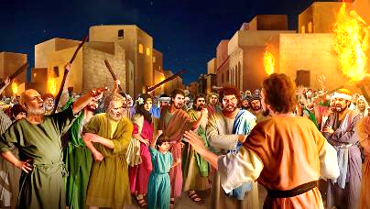
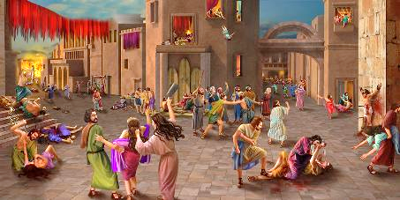

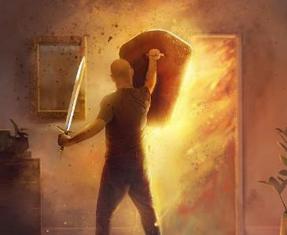
TAYO AY NAKIKIPAGLABAN PARA SA DIOS
“They devoted the city to the Lord and destroyed with the sword every living thing in it—men and women, young and old, cattle, sheep and donkeys” (Josue 6:21)
Gaya ng mga antediluvians, o ng Sodoma at Gomorra, ang mga Canaaneo ay lumampas sa hangganan ng biyaya, at nagpaanib ng mga sarili kay Satanas (Gen. 6:5; 18:20-21; 15:16).
Lahat sila ay nakatakda sa ikalawang kamatayan, walanghanggang kamatayan. Ang pagpapahaba ng buhay nila ay hindi makapagbabago ng kanilang hantungan. At hinayaan ng Dios ang Israel, sa okasyong ito (pagbihag sa Canaan), na makibahagi sa pagpatay.
Bakit hindi na lang Sya ang gumawa, gaya ng inisip Nya? Dahil sa hindi nila paniniwala. Ang unang sabak sa gyera ng Israel ay matapos nila sabihing, “kasama ba natin ang Panginoon, o hindi?” (Exodo 17:7-9).
Sa pakikibahagi sa labanan (pisikal sa kanila, espiritwal para sa atin), nagkakaroon tayo ng tiwala sa Dios na walang kondisyon.

Slide 11

“Ang mga laban ay dapat ipaglaban araw-araw. Isang dakilang digmaan ang nagaganap sa bawat kaluluwa, sa pagitan ng prinsipe ng kadiliman at ng Prinsipe ng buhay.... Bilang mga ahente ng Diyos, dapat kayong magpasakop sa Kanya, upang Siya ay makapagplano, gumabay, at makipaglaban para sa inyo, kasama ng iyong pakikipagtulungan. Ang Prinsipe ng buhay ang namumuno sa Kanyang gawain. Ang Prinsipe ng buhay ang namumuno sa Kanyang gawain. Siya ay makakasama mo sa araw-araw na pakikipaglaban sa sarili, upang ikaw ay maging tapat sa prinsipyo; upang ang pagnanasa, kapag nakikipaglaban para sa kapangyarihan, ay masupil sa biyaya ni Cristo; upang ikaw ay maging higit pa sa nagwagi sa pamamagitan Niya na nagmahal sa atin.”
EGW (Conflict and Courage, April 21)

